Slide 1

30.01.2024
Засідання педради
Національно-патріотичне виховання учнівської молоді в умовах військового часу

Slide 2

Порядок денний:
Аналіз результативності виховної роботи педагогів ліцею за І семестр 2023-2024 н.р.
Зарянська Т.І.
2. Як розповідати дітям про війну (рекомендації педагогам та батькам).
Сєрік О.О.
3. Реформування викладання предмету Захист України (заходи у ліцеї).
Алєксєєнко О.О., Світличний К.В.
4. Виховання патріотизму в родині (інформація про волонтерські родини, батьків-військовослужбовців тощо)
Осадча Ю.О., Мазур Н.А.
Рибянцева Н.І. Хаврель І.Ю.,
Свидло О.М.

Slide 3
Виховна проблема ліцею
«Становлення та розвиток особистості учня на основі національних цінностей та толерантності»

Slide 4
Основні орієнтири виховання: (наказ Міністерства освіти і науки, молоді та спорту України від 31.10.2011 No1243)

Slide 5
Основні орієнтири виховання:
- ціннісне ставлення до суспільства та держави,
- ціннісне ставлення до людей,
- ціннісне ставлення до природи,
- ціннісне ставлення до мистецтва,
- ціннісне ставлення до праці,
- ціннісне ставлення до себе

Slide 6
Основні орієнтири виховання | 2023/2024 н.р.
 | І семестр
ціннісне ставлення до суспільства та держави | 3,12
ціннісне ставлення до людей | 3,99
ціннісне ставлення до природи | 3,59
ціннісне ставлення до мистецтва | 2,65
ціннісне ставлення до праці | 2,00
ціннісне ставлення до себе | 2,25
Загальний показник, рівень | 2,93 – достатній рівень

Slide 7


Slide 8
Основні орієнтири виховання | навчальні роки
 | 2020/ 2021 | 2021/ 2022 | 2022/ 2023 | 2023/ 2024
ціннісне ставлення до суспільства та держави | 2,98 | 3,11 | 3,13 | 3,12
ціннісне ставлення до людей | 3,50 | 3,61 | 4,00 | 3,99
ціннісне ставлення до природи | 3,70 | 3,20 | 3,60 | 3,59
ціннісне ставлення до мистецтва | 2,70 | 2,30 | 2,70 | 2,65
ціннісне ставлення до праці | 2,00 | 2,20 | 2,10 | 2,00
ціннісне ставлення до себе | 2,40 | 2,00 | 2,20 | 2,25
Загальний показник, рівень | 2,89 – достатній рівень | 2,71 – достатній рівень | 2,96 – достатній рівень | 2,93 – достатній рівень

Slide 10


Slide 11
Пріоритетні обов`язки педагогів ліцею в умовах воєнного стану:
- сприяння організації комунікації дітей та їхніх батьків з іншими членами громади;
- навчання дітей питанням безпеки;
- просвітницька робота з батьками щодо відповідального ставлення до життя і здоров`я дітей;
- адаптація освітнього процесу в умовах війни з урахуванням ситуацій, що склались.

Slide 12
Найважливішими напрямами виховної роботи зараз мають стати:
- психологічна та емоційна підтримка учнів;
- навчання правил поведінки в умовах воєнного стану (під час повітряних тривог, поводження з вибухонебезпечними предметами, перша медична допомога тощо);
- адаптація та підтримка учнів-ВПО;
- розвиток критичного мислення та медіаграмотності;
- національно-патріотичне виховання.

Slide 13
Психологічна та емоційна підтримка учнів
- методичні рекомендації «Перша психологічна допомога. Алгоритм дій»;
- лист МОН від 29 березня 2022 року «Про забезпечення психологічного супроводу учасників освітнього процесу в умовах воєнного стану в Україні»;
- Telegram-канал «Підтримай дитину»;
- стаття «Підтримка учнів в умовах війни: 5 порад учителям»;
- стаття «Як працювати з учнями, які зазнали психологічних травм»;
- стаття «Психологічна та емоційна підтримка школярів у воєнний час: ідеї та поради»;
- інтернет-конференція «Психолого-педагогічні засади роботи в кризових умовах».

Slide 14
Адаптація та підтримка учнів-ВПО
Під час роботи вам стануть у пригоді наступні матеріали:
- стаття «У нас з'явився учень-ВПО: як познайомити дитину із класом»;
- стаття «Як працювати з учнями, які зазнали психологічних травм»;
- стаття «Три поради для протидії дискримінації та булінгу в школах в умовах воєнного стану»;
- стаття «Дистанційний тимбілдинг: 5 завдань для згуртування класу».

Slide 15
Правила поведінки в умовах воєнного стану
Школярі мають знати:
- які заборони та обмеження діють під час воєнного стану;
- що таке «тривожна валіза», як її зібрати, що туди покласти;
- як діяти під час повітряних тривог (що робити, якщо сигнал застав удома / на вулиці / в магазині тощо);
- як поводитися під час обстрілів;
що робити у випадку виявлення вибухонебезпечних предметів;
як надавати першу домедичну допомогу.
Література:
- брошура «У разі надзвичайної ситуації або війни»;
- стаття «Правила поводження з вибухонебезпечними предметами: як провести виховну годину»;
- поради від ДСНС «Дії населення в умовах надзвичайних ситуацій воєнного характеру»;
поради від проєкту ВзаємоДія.

Slide 16
Розвиток критичного мислення та медіаграмотності
У цьому вам допоможуть наступні матеріали:
- статті, присвячені різноманітним прийомам для розвитку критичного мислення (їх можна використовувати під час годин спілкування чи навіть безпосередньо під час уроків);
- відеоматеріали (вебінари, інтернет-конференції), присвячені критичному мисленню в освітньому процесі;
статті, в яких ви знайдете прийоми для розвитку медіаграмотності;
- відеоматеріали (вебінари, інтернет-конференції), присвячені медіаграмотності в освітньому процесі;
матеріали від національного проєкту з медіаграмотності «Фільтр»;
- курс «Медіаграмотність та критичне мислення: від теорії до практики»

Slide 17
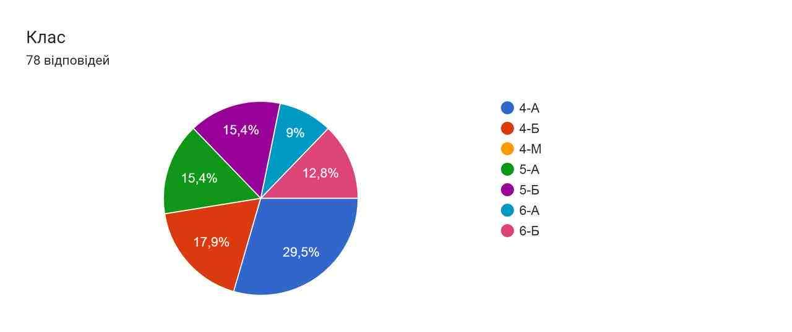

Slide 18
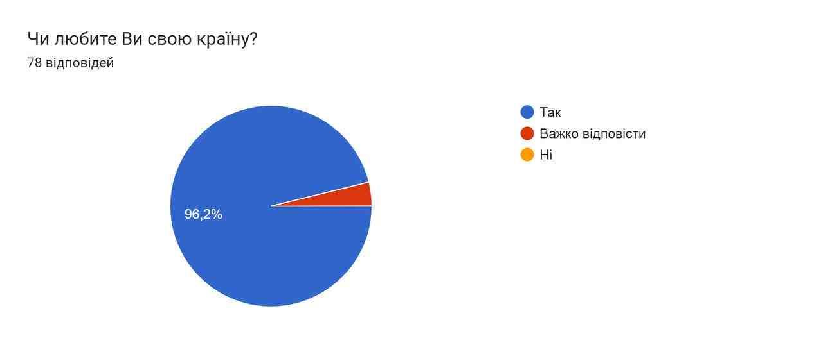
Чи любите ви свою країну
4А Так 100%
4Б Так 100%
5А так 100%
5Б так 100%
6А так 71% важко відповісти 29%
6Б так 90% важко відповісти 10%

Slide 19
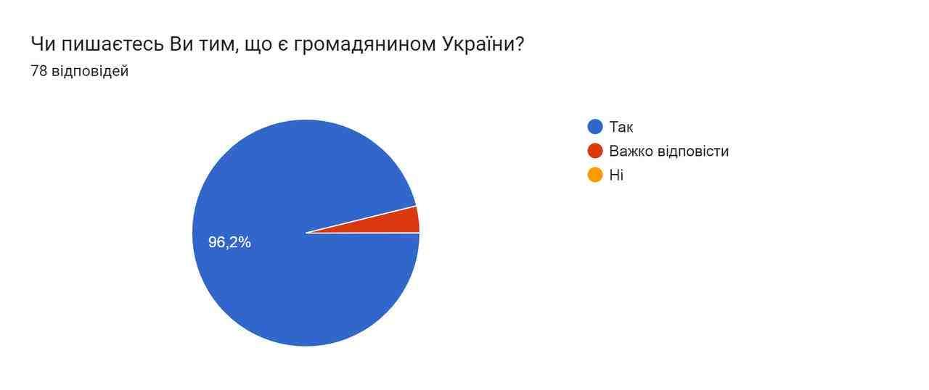
Чи пишаєтеся ви тим що є громадянином України
4А Так 96% важко відповісти 4%
4Б Так 100%
5А так 92% важко відповісти 8%
5Б так 100%
6а так 86%, важко відповісти 14%
6Б так 100%

Slide 20
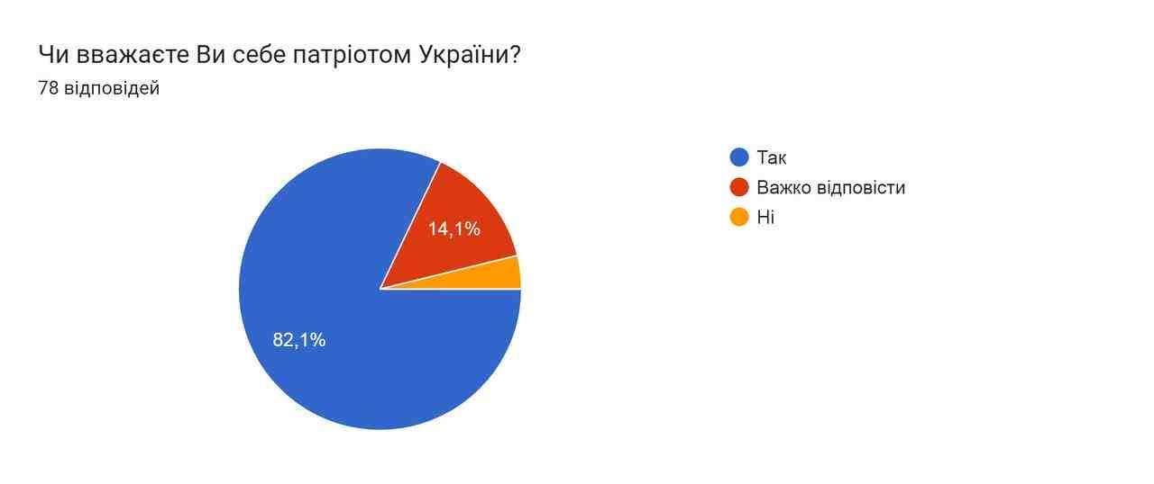
Чи вважаєте ви себе патріотом України
4А Так 96% важко відповісти 4%
4Б Так 92% важко відповісти 8%
5А так 92% важко відповісти 8%
5Б так 58% важко відповісти 25% ні 17%
6А так 43%, важко відповісти 57%
6Б так 80% важко відповісти 20%

Slide 21
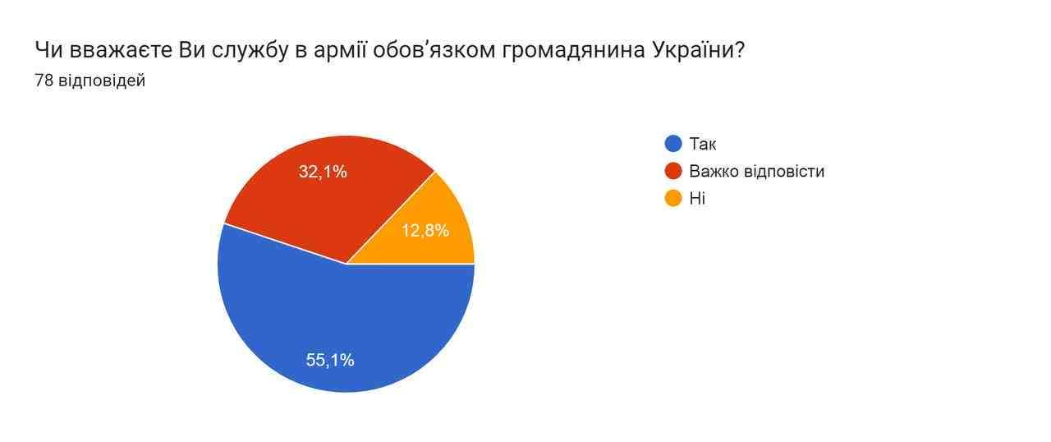
Чи вважаєте ви службу в армії обовʼязком
громадянина України
4А Так 96% важко відповісти 4%
4Б Так 46% важко відповісти 39% ні 15%
5А так 42% важко відповісти 58%
5Б так 42% важко відповісти 42% ні 16%
6А так 14% важко відповісти 57% ні 29%
6Б так 40% важко відповісти 40% ні 20%

Slide 22
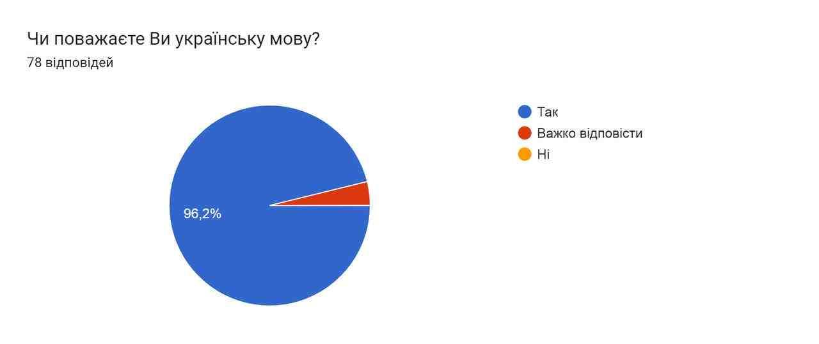
Чи поважаєте ви українську мову
4А Так 100%
4Б Так 100%
5А так 92% важко відповісти 8%
5Б так 92% важко відповісти 8%
6А так 100%
6Б так 90% важко відповісти 10%

Slide 23
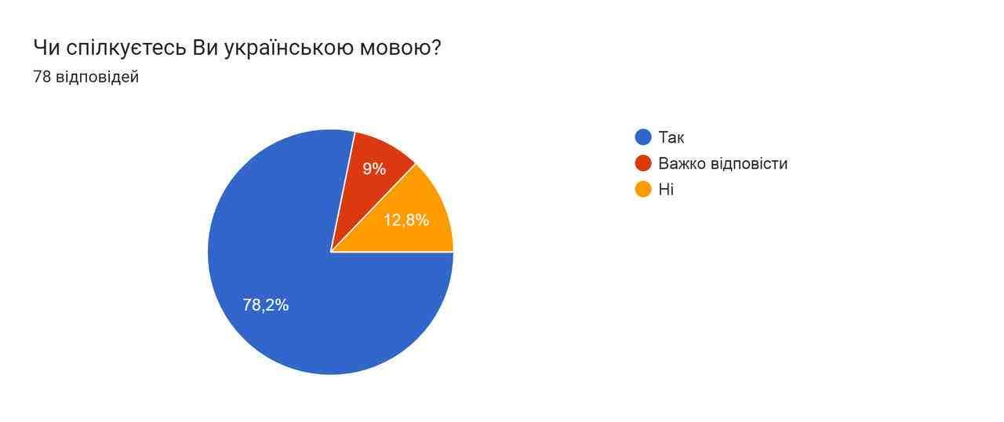
Чи спілкуєтесь ви українською мовою
4А Так 96% важко відповісти 4%
4Б Так 85% важко відповісти 10% ні 5%
5А так 67% важко відповісти 17% ні 16%
5Б так 67% важко відповісти 8% ні 25%
6А так 57% важко відповісти 14% ні 29%
6Б так 80% важко відповісти 10% ні 10%

Slide 24
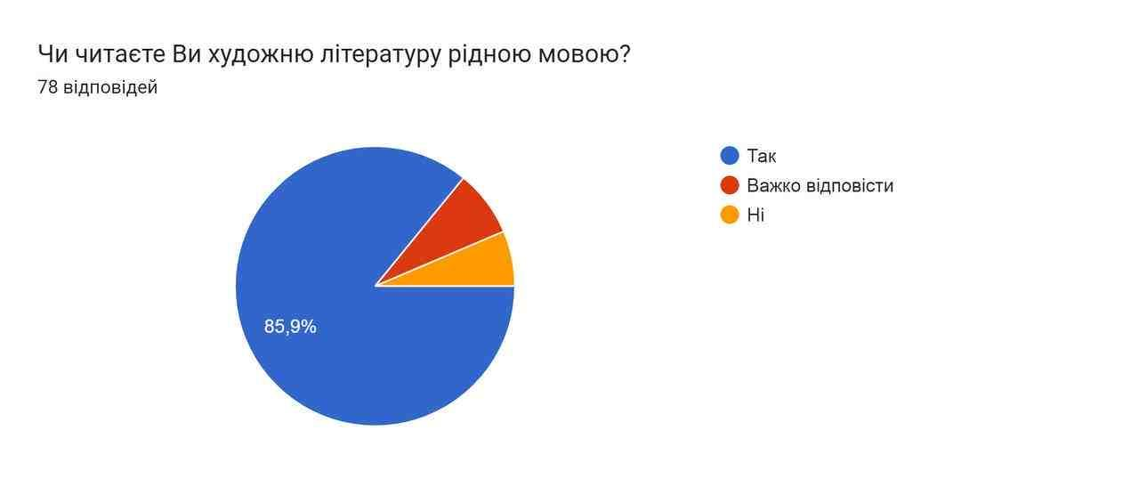
Чи читаєте ви художню літературу рідною мовою
4А Так 96% важко відповісти 4%
4Б Так 74% важко відповісти 26%
5А так 92% важко відповісти 8%
5Б так 84% важко відповісти 8% ні 8%
6А так 71% важко відповісти 29%
6Б так 90% важко відповісти 10%

Slide 25
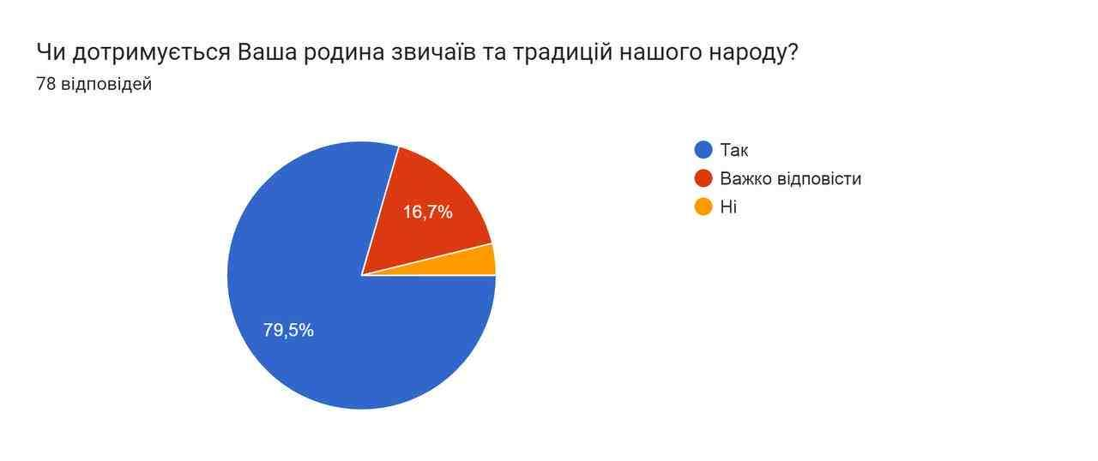
Чи дотримується ваша родина заичаїв та традицій нашого народу
4А так 96% ні 4%
4Б так 62% важко відповісти 30% ні 8%
5А так 83% важко відповісти 17%
5Б так 83% важко відповісти 17%
6а так 57% важко відповісти 43%
6Б так 80% важко відповісти 10% ні 10%

Slide 26
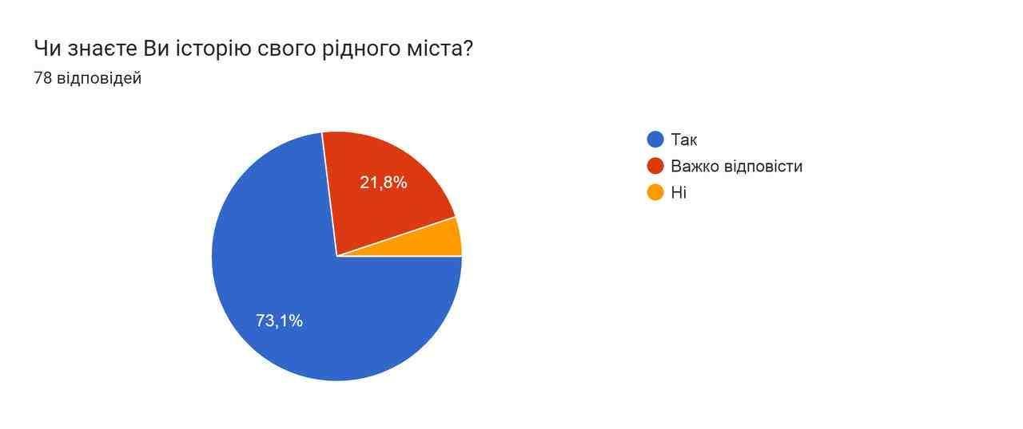
Чи знаєте ви історію свого рідного міста
4А Так 96% важко відповісти 4%
4Б Так 46% важко відповісти 46% ні 8%
5А так 83% важко відповісти 17%
5Б так 67% важко відповісти 25% ні 8%
6А так 57% важко відповісти 29% ні 14%
6Б так 70% важко відповісти 30%

Slide 27
Національно-патріотичне виховання
- Проводити заходи національно-патріотичної спрямованості.
- Займатися волонтерською діяльністю.
- Розповідати дітям про українську культуру.
- Влаштовувати акції пам'яті.
- Проводити години спілкування, присвячені війни рф проти України.
- Створювати навчальні проєкти, присвячені борцям за незалежність та свободу нашої країни.
- Організовувати зустрічі із ветеранами АТО, ООС та війни рф проти України.

Slide 28
Під час роботи вам стануть у пригоді наступні матеріали:
- Концепція національно-патріотичного виховання;
заходи щодо реалізації Концепції національно-патріотичного виховання;
- стаття «Реалізація Концепції національно-патріотичного виховання: основні заходи та цікаві момент»;
- стаття «Розвиваємо громадянську компетентність школярів: неординарні ідеї та корисні лайфхаки»;
- інтернет-конференція «Формування громадянської компетентності на різних уроках»;
- стаття «Уроки історії для класного керівника, або як відзначити в школі пам’ятні дати, щоб учні не були байдужими»;
- стаття «Сучасне патріотичне виховання в Україні та світі»;
вебінар «Як/чи українським школярам сьогодні вивчати історію країни-агресора»;

Slide 29
Проект рішення педагогічної ради 30.01.2024
1. Про національно-патріотичне виховання учнівської молоді в умовах військового часу
1.1. Працювати над реалізацією Плану заходів щодо національно-патріотичного виховання учнів школи у ІІ семестрі 2023/2024 навчального року, затвердженого наказом по школі № 118 від 31.08.2023
відповідальні Зарянська Т.І., Рудіч Л.Г., Голомоз О.А.
класні керівники1-11 класів, учителі-предметники
1.2. Включити до річного плану роботи школи на 2024-2025 н.р. загальношкільні заходи з національно-патріотичного виховання, зміст яких спрямований на вивчення національних культурних традицій українського народу
відповідальні Зарянська Т.І., Рудіч Л.Г.
1.3. Брати участь у районних та міських творчих та інтелектуальних конкурсах та інших заходах з національно-патріотичного виховання;
Протягом 2023-2024 н р,
відповідальні Зарянська Т.І., Рудіч Л.Г.

Slide 30
1.4. Залучати батьківську громадськість, соціальних партнерів, представників громадських організацій, воїнів ЗСУ до проведення заходів з національно-патріотичного виховання
Протягом 2023-2024 навчального року,
відповідальні Зарянська Т,І.,Рудіч Л.Г.,класні керівники
1-11 класів
1.5. Надавати методичну допомогу батькам учнів із формування і розвитку в дітей позитивного ціннісного ставлення до суспільства, держави, народу.
Протягом ІІ семестру 2023-2024 навчального року,
відповідальні Зарянська Т,І.,класні керівники
1-11 класів
1.6. Забезпечувати використання сучасних форм учнівської діяльності, інноваційні підходи (проектну діяльність, благодійні акції, волонтерську та просвітницьку діяльність) у виховній роботі класних керівників.
Протягом ІІ семестру 2023-2024 навчального року,
відповідальні Зарянська Т.І., Рудіч Л.Г., класні керівники
1-11 класів

Slide 31
1.7. Створювати умови для діяльності органів учнівського самоврядування, принципах добровільності, самостійності, реальних повноважень, що сприятиме розвитку особистісного потенціалу дитини, формуванню її духовно-моральних якостей, ініціативності, активної громадської позиції.
Протягом ІІ семестру 2023-2024 навчального року,
відповідальні Зарянська Т,І.,класні керівники
1-11 класів
1.8. Активізувати форми роботи з національно-патріотичного виховання школярів (пошукова робота, тематичні заходи, пов’язані зі знаменними та пам’ятними датами).
Протягом ІІ семестру 2023-2024 навчального року,
відповідальні учителі історії, географії, української мови та літератури
1.9. Проводити анкетування та психологічні тестування учнів та соцологічні опитування батьків і педагогів ліцею щодо ціннісних приорітетів та результативності виховного впливу педагогів та сім’ї.
Протягом ІІ семестру 2023-2024 навчального року
Відповідальна Голомоз О.А.

Slide 32
1.10. Здійснювати психолого-педагогічну діагностику інтелектуального розвитку, моральної та громадянської вихованості учнів і коригування відповідно до результатів аналізу організації виховного процесу.
Протягом ІІ семестру 2023-2024 навчального року
Відповідальна Голомоз О.А., класні керівники 1-11-х класів
1.11. Провести творчі звіти класних керівників 1-11 класів щодо виконання заходів з національно-патріотичного виховання у 2023-2024 н.р.
Травень 2024
Відповідальні Зарянська Т.І., Рудіч Л.Г., класні керівники
1-11 класів

Slide 33
2. Про викладання предмету «Захист України».
2.1. Забезпечити неухильне виконання вимог навчальної програми для закладів загальної середньої освіти з предмета «Захист України» 10-11-х класів, затвердженої наказом МОН від 03.08.2022 № 698 в частині викладання предмета «Захист України» в обсязі не меншому, ніж передбачено програмою.
Протягом ІІ-го семестру 2023/2024 н.р.
Відповідальні Світличний К.В., Алєксєєнко О.О.
2.2. Використовувати Інтернет-ресурси та платформи, рекомендовані МОН для викладання предмета «Захист України» у дистанційному режимі.
Протягом ІІ-го семестру 2023/2024 н.р.
Відповідальні Світличний К.В., Алєксєєнко О.О.
2.3.Підготувати педагогічні пропозиції для освітньої Програми на 2024/2025 навчальний рік.
Лютий-березень
Відповідальні Світличний К.В., Алєксєєнко О.О.

Slide 34
2.4. Залучати до проведення навчальних занять з предмета «Захист України» військовослужбовців ЗСУ, учасників бойових дій російсько-української війни.
Протягом ІІ-го семестру 2023/2024 н.р.
Відповідальні Світличний К.В., Алєксєєнко О.О.
2.5. Організувати роботу військово-патріотичного гуртків за напрямом інтелектуально-мистецький (історія України, Українська революція, етнографія, історія українського війська, сучасних збройних сил України, українська патріотична чи народна пісня).
Протягом ІІ-го семестру 2023/2024 н.р.
Відповідальні Світличний К.В., Алєксєєнко О.О.
2.6. Поповнювати в шкільному музеї експозицію «Герої сучасності».
Протягом ІІ-го семестру 2023/2024 н.р.
Відповідальні Світличний К.В., Алєксєєнко О.О.

Slide 35
2.7. З метою психологічної підготовки здобувачів освіти до захисту країни залучати практичного психолога для проведення уроків з предмету «Захист України».
Протягом ІІ-го семестру 2023/2024 н.р.
Відповідальні Світличний К.В., Алєксєєнко О.О.
2.8. Вивчити стан викладання предмету «Захист Вітчизни»;
Травень 2024
Відповідальні Зарянська Т.І., Світличний К.В.
3. Про моніторингове дослідження «Selfi»:
3.1. Провести впродовж лютого анкетування за методикою «Selfi», узагальнити результати та ознайомити з ними педагогічний колектив.
До 01.09.2024
Відповідальна Турчина І.О.
3.2. Відпрацювати рекомендації за результатами аналізу.
До 01.09.2024
Відповідальна Турчина І.О.

Slide 36

Дякую за увагу!

